Slide 1
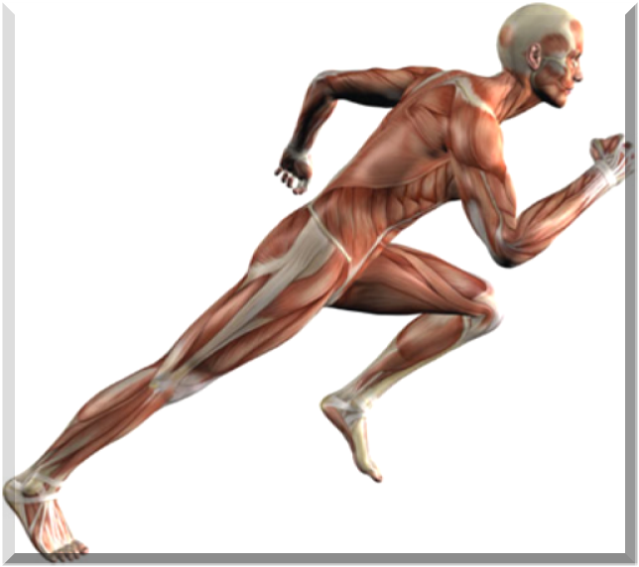
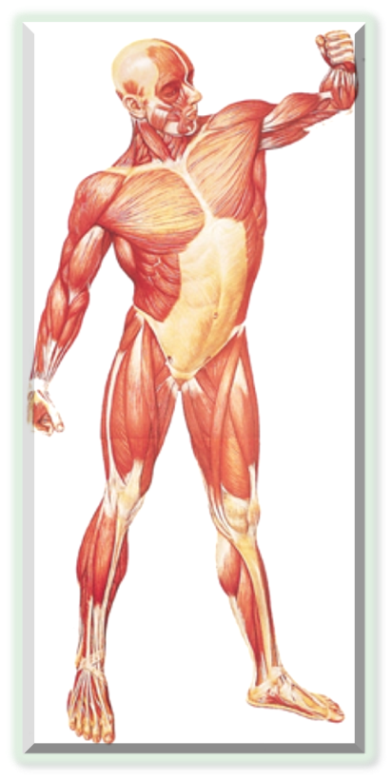
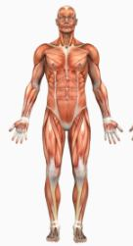
ОСНОВНЫЕ ФУНКЦИИ МЫШЕЧНОГО КОРСЕТА
Благодаря сокращению скелетных мышц происходит
перемещении тела в пространстве,
перемещение частей тела друг относительно друга,
поддержание позы тела.

Slide 2
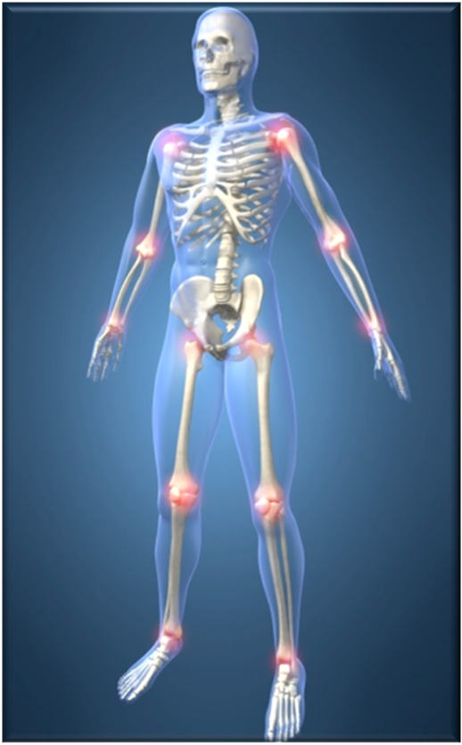
Основные функции суставов
Сустав представляет собой подвижное соединение костей
Суставы как и скелетные мышцы:
участвуют в перемещении частей тела относительно друг друга
являются органами передвижения тела в пространстве
содействуют сохранению положения тела, создавая точки опоры
Функционирование сустава невозможно без мышц, приводящих его в движение.

Slide 3
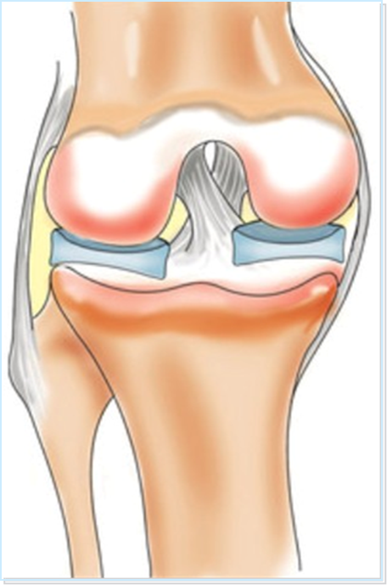
Основные функции связок
Связки являются важным элементом сустава , удерживающим кости в определенном положении относительно друг друга.
По функции различают связки:
укрепляющие сочленения костей
тормозящие движения в суставах
направляющие движения в суставах

Slide 4
ДВИГАТЕЛЬНАЯ АКТИВНОСТЬ
РАЦИОНАЛЬНОЕ ПИТАНИЕ
ГИГИЕНИЧЕСКИЕ УСЛОВИЯ

Slide 5
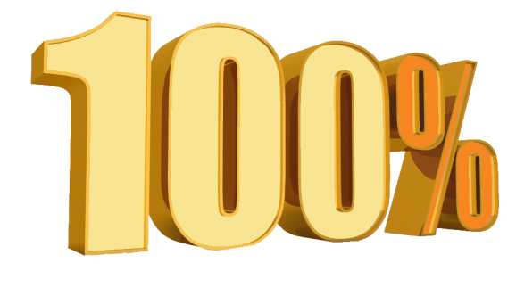
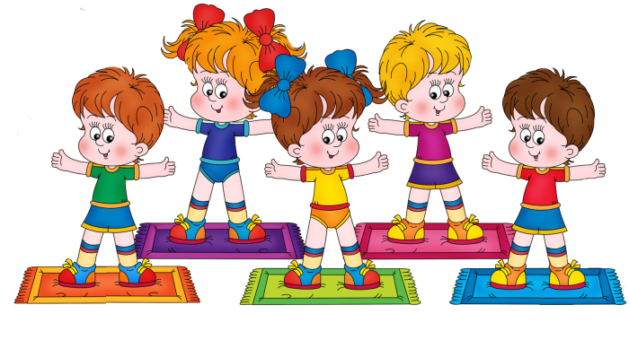
ЕЖЕДНЕВНОЕ ПОСЕЩЕНИЕ УТРЕННЕЙ ГИГИЕНИЧЕСКОЙ ГИМНАСТИКИ

Slide 7
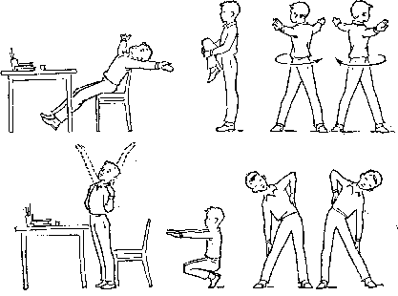
ОБЯЗАТЕЛЬНОЕ ПРОВЕДЕНИЕ ФИЗМИНУТОК В ПРОЦЕССЕ НОД

Slide 8
